Slide 1
Employer Branding bei der Stiftung Auffangeinrichtung
Marc Gamba, Geschäftsführer

Slide 2
Key Facts & Figures zur Auffangeinrichtung
Unsere Herausforderungen und Antworten darauf
Konklusion in Bezug auf Employer Branding und Öffentlichkeitsarbeit

Slide 3
Wer sind wir?
Karriere - Stiftung Auffangeinrichtung BVG (aeis.ch)

Slide 4
Tätigkeit in Zahlen
Stand 31. Dezember 2023¹
Bilanzsumme von
CHF 22.9 Mia.
226 Mitarbeitende an drei Standorten:
Zürich, Lausanne, Bellinzona
1.5 Mio. Freizügigkeitskonten mit
CHF 17.6 Mia. Vorsorgekapital
Im Freizügigkeitsbereich 250’000 Einzahlungen und 110’000 Auszahlungen in einem Jahr
42’000 Versicherte im BVG
bei 28’300 angeschlossenen Arbeitgebern
mit CHF 2.9 Mia. Mittel zur Deckung reglementarischen Verpflichtungen.
16’000 BVG-Versicherte wurden 2023 aufgenommen, 17’000 BVG-Versicherte sind ausgetreten
Rund 79’000 Rechnungen versandt,
was 16‘000 2. Mahnungen und
4‘600 Betreibungen zur Folge hatte
Wiederanschlusskontrolle:
28’000 Anschlüsse überprüft, rund
2‘100 Zwangsanschlussverfügungen erlassen
107‘000
Arbeitslose versichert
761
Leistungsbegehren nur aus ALV
¹ gerundete Zahlen mit Stand 02.02.2024
Notes:
Quellen: Bilanzsumme → Abacus Abzung vom 31.01.24
BVG Deckungskapital → Abacus Abzug vom 31.01.24
FZK Konten & Vermögen → Bestandesreport (analog Quartalsreporting)
FZK Ein-/Auszahlungen → Quartalsreporting
BVG Versicherte/AG → Quartalsreporting
BVG Ein-/Austritte → Quartalsreporting
AL-Zahlen → SECO G:\FinanzenRisk\01a_Geschäftsbericht\2023\Nachweise\ALV
WAK → Quartalsreporting
Inkasso (RG/Mahnungen) → Quartalsreporting
MA → Personalbestand per 12.31 (G:\FinanzenRisk\C_Cont\02_Controlling-KST_Budget\2023\FTE IST 2023)
Leistungsbegehren → Anzahl gestartete IV-Fälle: Quartalsreporting

Slide 5
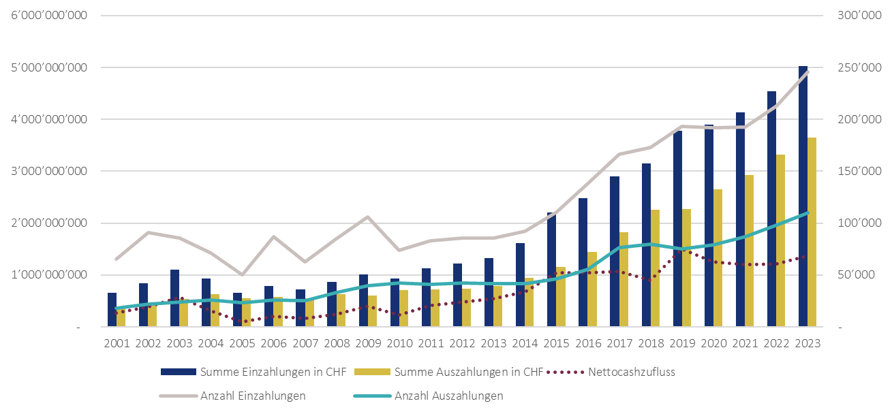
Wachstum bewältigen
Wachstum bewältigen heisst Mitarbeitende gewinnen und halten
FZK: Anzahl Ein-/Auszahlungen
in CHF

Slide 6
Unsere strategische Antwort auf diese Herausforderungen
Handlungsfelder
Kultur- und Wertearbeit als zentraler Pfeiler
Konzept integrierte Kommunikation auf Stakeholder bezogen
Investment in interne Kommunikation und Austausch
Weiterentwicklung Webseite, insb. neue Jobseite mit moderner Bilderwelt
Internes Ausbildungskonzept/ Lernendenausbildung zur Integration auch branchenfremder Personen

Slide 7
Konklusion
Konklusion
Employer Branding…
…ist nicht Rocket Sience
…braucht Herzblut
…muss authentisch sein
…wird von Social Media beeinflusst
…müssen wir aktiv angehen
…muss mit interner Kommunikation begleitet sein

Slide 8
Konklusion
Konklusion und wir müssen am Thema dranbleiben
Employer Branding…
…ist nicht Rocket Sience
…braucht Herzblut
…muss authentisch sein
…wird von Social Media beeinflusst
…müssen wir aktiv angehen
…muss mit interner Kommunikation begleitet sein
Chancen und Risiken im Umgang mit Social Media prüfen
Veränderungen der Arbeitswelt (hybrides Arbeiten, Digitale Kommunikation, Generationenmanagement) antizipieren und aktiv angehen
Ausbau von Ausbildungsformaten prüfen
Bedürfnisse unserer Kunden noch besser verstehen
Mit den Mitarbeitenden im ständigen Dialog bleiben; Sinn der Arbeit und Perspektiven aufzeigen

Slide 10
Seit dem 1. Januar 2017 leitet Marc Gamba die Geschicke der Auffangeinrichtung. Davor führte der Anwalt die Personenversicherungen im Bereich Nichtleben bei Helvetia und war von 2012 bis 2015 CEO der National Leben und dabei auch verantwortlich für das Leben-geschäft der Nationale-Suisse-Gruppe mit Tochter-gesellschaften in Belgien und Italien. Von 2002 bis 2012 war er in verschiedenen Funktionen bei Nationale Suisse tätig. Marc Gamba studierte Recht an der Universität Basel, erlangte das Anwaltspatent des Kantons BL und absol-vierte an der HSG eine Weiterbildung im Bereich Versicherungsmanagement.
Marc Gamba
Geschäftsführer Stiftung Auffangeinrichtung BVG
«Die Auffangeinrichtung ist einzigartig und system-
relevant für die 2. Säule. Wir geben unser Bestes, um diesen wichtigen Pfeiler zu stützen.»

